Slide 1
Ciencias Sociales 2º Básicos PPT N° 2
Profesoras: Paulina Urrutia 2ºA Bárbara Santander 2ºB Alejandra Valero 2ºC

Slide 2
“Presentación”
Buenos días niños y niñas, para iniciar las actividades es necesario, poner este PPT en modo presentación y subirle el volumen a tu computador para que me puedas escuchar. Espero que se encuentren muy bien, juntos trabajaremos en este nuevo PPT de Ciencias Sociales, con el fin desarrollar un excelente trabajo con la ayuda de tu profesora Alejandra.

Slide 3
INSTRUCCIONES GENERALES
El material que se presenta a continuación se requiere ser trabajado a partir del día martes 31, finalizando lunes 06 de abril.
Debes enviar tus respuestas de las páginas 16, 17,18 y19, a través de una fotografía o mediante escáner, al correo institucional de tu profesora jefe, a más tardar el lunes 06 de abril.
No olvides también enviar la fotografía de tu autoevaluación.

Slide 4
Unidad N° 1: “¿Para qué nos sirven las representaciones espaciales?”
Lección N°1: “Me oriento en el espacio”.
Objetivos:
Asociar referentes locales, como cordillera, cerro, mar u otros, a los puntos cardinales.
Comprender la función de los planos e interpretar su simbología.

Slide 5
“Contenidos a estudiar”
Comenzaremos a trabajar en los siguientes contenidos:
Los puntos cardinales.
Los planos.
Es necesario que pongas mucha atención de tu parte.

Slide 6
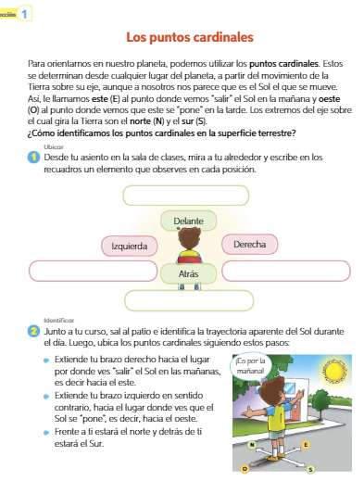
“Los Puntos Cardinales”
(Págs. 16 y 17)
Para orientarnos en nuestro planeta, podemos utilizar los puntos cardinales. Te invito a revisar el siguiente enlace:
https://www.youtube.com/watch?v=yvPqHalZiH8.
Ahora realiza las actividades. Solo algunas de las preguntas, se le asignará puntaje.
En la actividad número 1, imagina que te encuentras en la sala de clases, en el lugar que te sientas y comienza a recordar los elementos que están en cada posición para que puedas completar la actividad. (0,5 Pto. por c/u)
En la actividad número 2, sigues las instrucciones paso a paso:

Slide 7
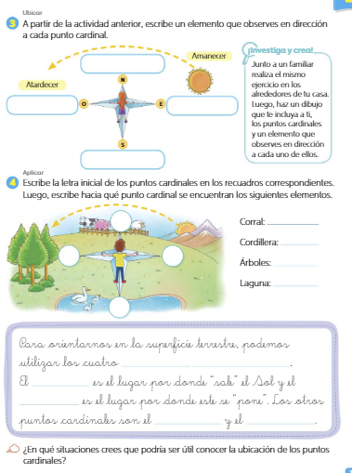
En la actividad número 3, solicita ayuda de un adulto para poder realizarla.
En la actividad número 4, debes escribir la letra inicial de los puntos cardinales en cada círculo y luego completar hacia qué punto cardinal se encuentra los elementos planteados. (0,5 Pto. c/u).
Por último completa el cuadro con los conceptos aprendidos (0.5 Ptos. c/u).

Slide 8
“Niños queda poquito”, continuemos con nuestro libro.

Slide 9
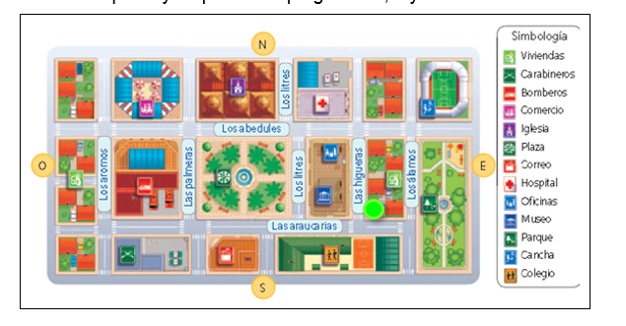
A continuación trabajaremos el siguiente contenido (Págs. 18 y 19)
“Los Planos”
“Los planos son una forma de representar, de manera sencilla y en un tamaño menor al real, espacio pequeños como una habitación, una casa, etc. También pueden representar espacios mas grandes como un pueblo o ciudad.
Recuerda que la simbología corresponde al significado de los símbolos.

Slide 10
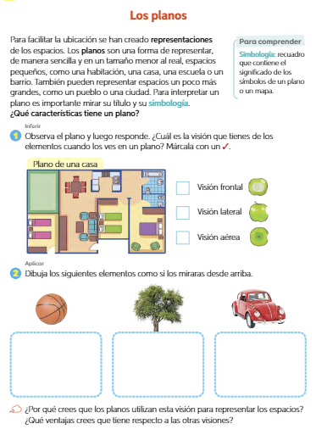
Ahora te invito a desarrollar las actividades señaladas:
Actividad N° 1: debes observar el plano y luego responder.
¿Cuál es la visión que tienes de los elementos cuando los ves en un plano? Marca la respuesta, corresponde Visión: frontal, lateral o aérea. (1 Pto.)
Actividad 2: dibuja los elementos como si los miraras desde arriba:

Slide 11
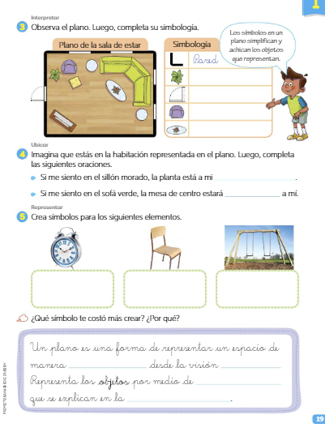
Actividad N° 3: observa el plano y completa con el nombre de la simbología. (0,5 Ptos. c/u)
Actividad N° 4: Imagina que estás en la habitación representada en plano, luego completa las oraciones (0,5 Ptos. c/u).
Actividad N° 5: Crea símbolos para los siguientes elementos.
Por último completa el cuadro con los conceptos aprendidos (0.5 Ptos. c/u).

Slide 12
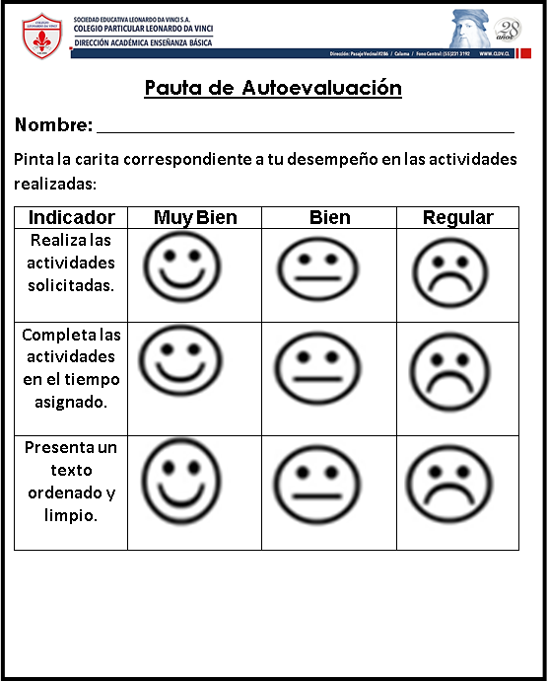

Slide 13
“Felicidades, lo hiciste muy Bien”
Si tienes alguna duda, favor comunicarse al correo de tu profesora jefe:
purrutia@cldv.cl 2ºA
bsantander@cldv.cl 2ºB
avalero@cldv.cl 2ºC

